Slide 1
「運動」を行う大切さとは・・・
◆何をすることが運動になるのだろうか
◆運動をすることでどんないいことがあるだろうか
◆どうしたら自分が運動しようと思うだろうか
◆どうしたら運動を継続できるだろうか
◆将来×運動の関係はあるのだろうか
「運動」について考えることで、
「運動」が必要であることを考えてみよう！

Slide 2

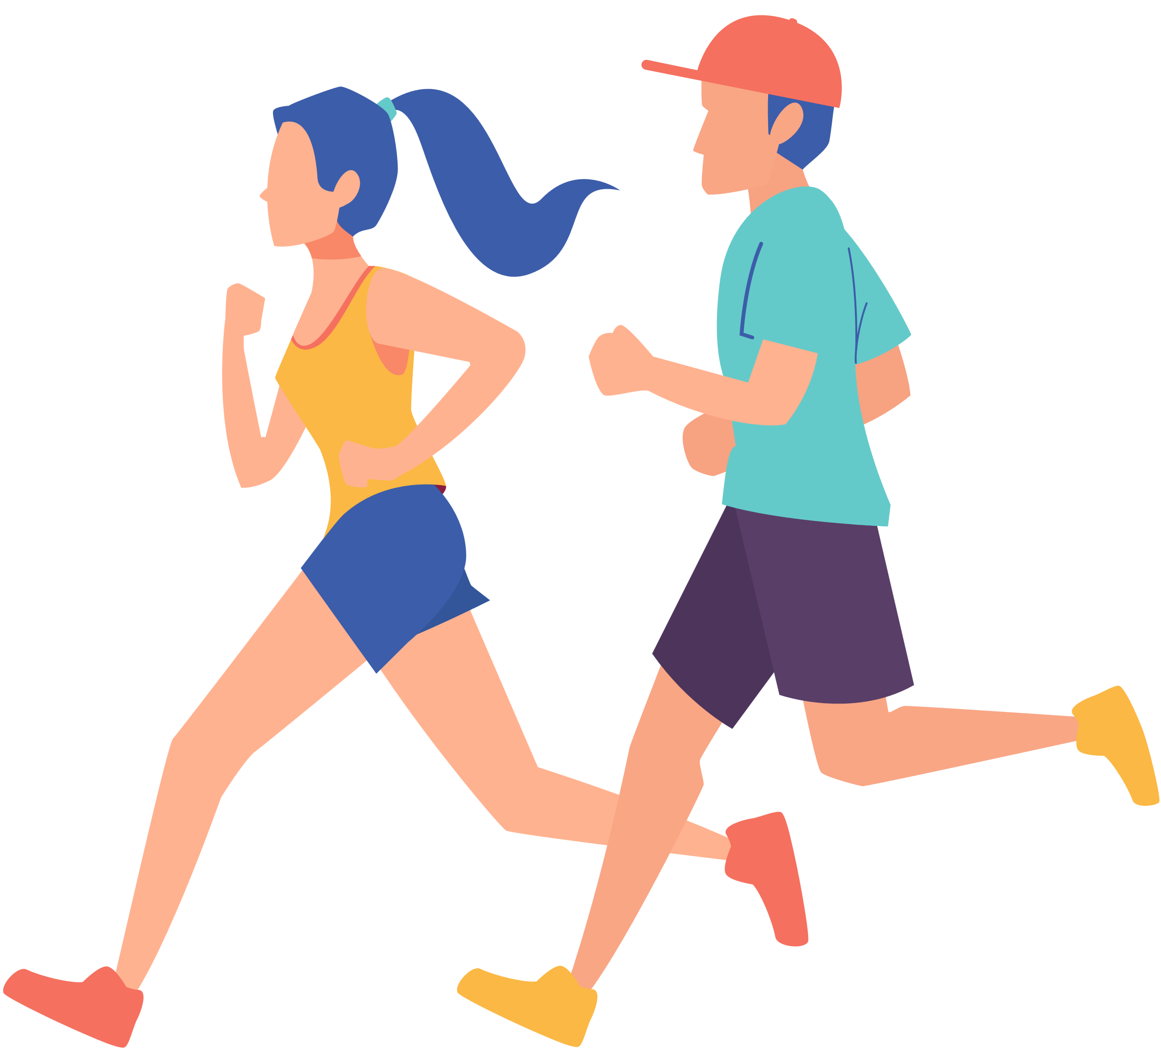

運動の効果
◆骨が丈夫になる
Let6's exercise
◆関節や筋肉が柔らかくなる
◆筋肉が強くなり、疲れにくくなる
◆抵抗力がつき、病気にかかりにくくなる
◆肥満の予防につながる
脳や心にも良い影響が
あるんだね！
良いこと尽くし！
◆睡眠の質が向上する
◆気分が晴れやかになり、ストレス解消につながる
◆いきがいの向上につながる

Slide 3
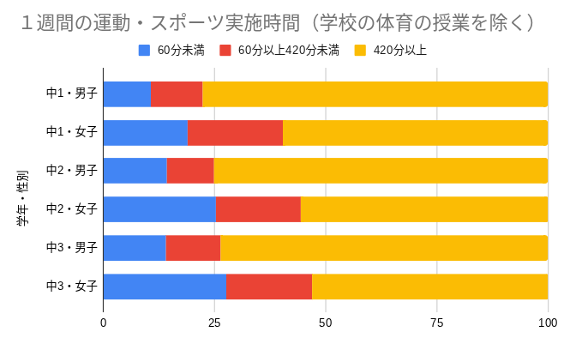
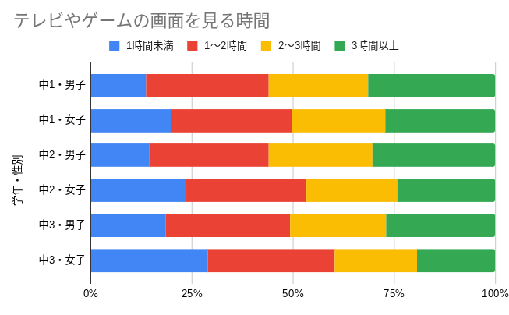
〝座っている時間〟を減らすことは健康につながる！
〈青森県中学生の現状〉
令和６年度 青森県体格、体力、ライフスタイル調査より
令和６年度 青森県体格、体力、ライフスタイル調査より
１日平均６０分以上を目安に！自分でできる運動を選択し、強度や頻度、実施時間を少しずつ上げながら体を動かそう！スクリーンタイムを制限し、自主的に運動を行うことが将来の健康をつくりあげます。

Slide 4

『メタボ』と『ロコモ』の関係
メタボリックシンドローム （メタボ） | ロコモティブシンドローム （ロコモ）
肥満が原因。糖尿病、高血圧、心疾患 などの生活習慣病のリスクを高める状態 | 筋肉、骨、関節の機能の低下が見られ、 運動器の障害を引き起こす状態
原因は・・・ 『食生活＆運動不足』
子どもの頃の生活・運動習慣によって、
将来大きな病気にかかりやすく、
筋力が衰え、骨折や歩行困難になる可能性が大きいのです

Slide 5
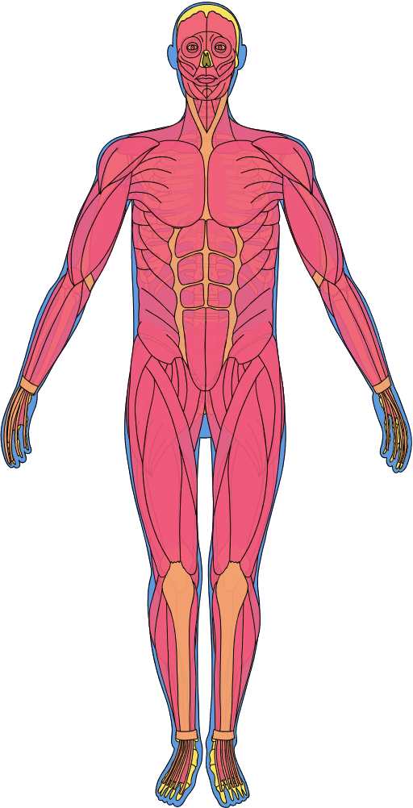




体の筋肉はどうなっているの？
大胸筋
筋肉とは・・・様々な器官を動かす重要な役割を果たしている
僧帽筋
三角筋
3つの筋肉の種類
上腕二頭筋
骨格筋
体を動かす筋肉
心筋
胃や腸、血管にある筋肉
平滑筋
心臓だけにある筋肉
伸筋
屈筋
筋力トレーニングで
様々な部位の筋力を向上！
健康維持！
腹直筋
筋肉のはたらき
大腿四頭筋
体温を調節する
前脛骨筋
骨を強くする
週2～3回でＯＫ
長趾伸筋
血液の循環を助ける
筋繊維が伸縮し、繰り返し行うと
筋肉がつきます
ヒラメ筋
細い筋繊維の集まりでできている

Slide 6
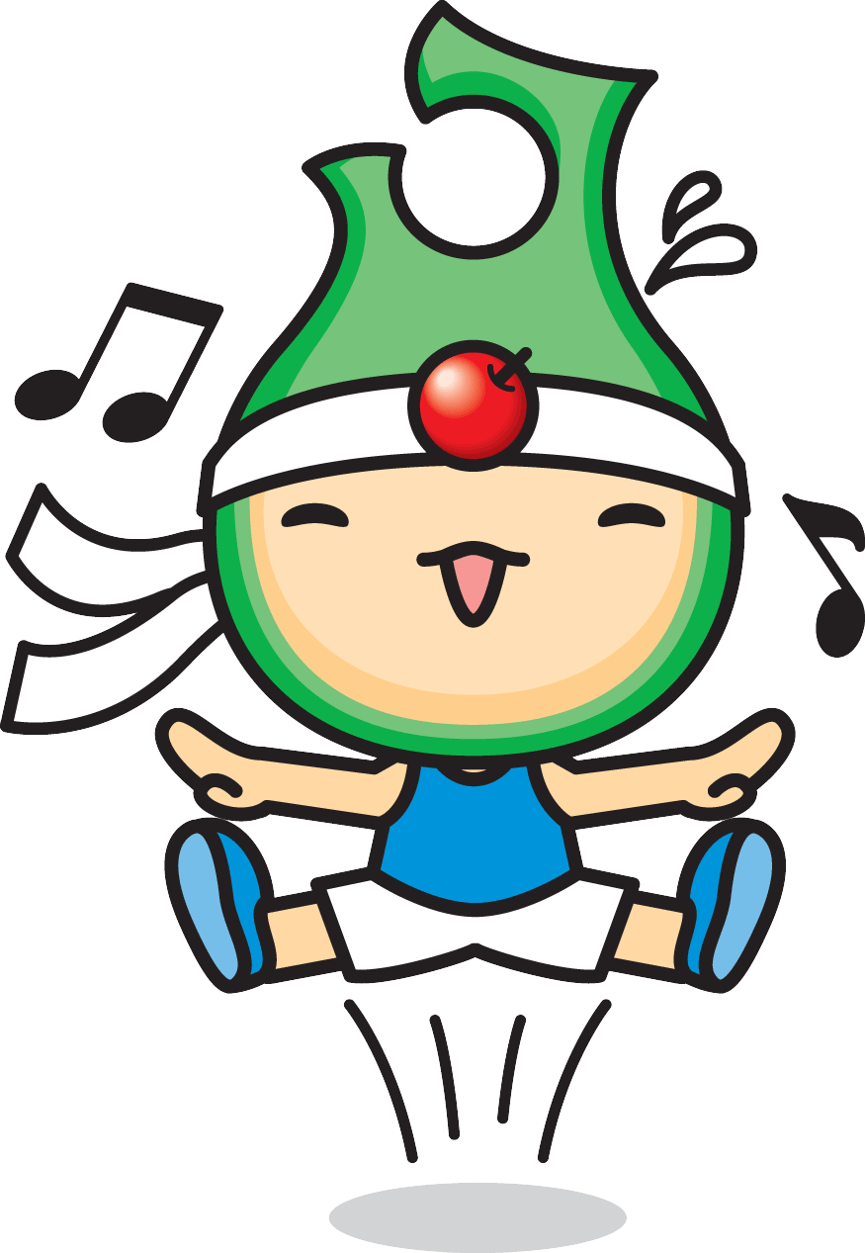
【日常の運動に関する参考資料】
◆健康づくりのための身体・運動ガイド２０２３（厚生労働省）
https://www.mhlw.go.jp/stf/seisakunitsuite/bunya/kenkou_iryou/kenkou/undou/index.html
◆数字で見る！スポーツで身体に起こる気になる「6」つのデータ（スポーツ庁）
https://sports.go.jp/special/value-sports/post-29.html
◆プラス「10」分のウォーキングから始めるストレス対策（スポーツ庁）
https://sports.go.jp/special/value-sports/plus-10-minutes-walking.html
◆運動プログラム（青森県教育庁スポーツ健康課）
https://www.pref.aomori.lg.jp/soshiki/kyoiku/e-sports/exerciseprogram.html
「運動を行うことの大切さ」や「なぜ運動が必要なのか」について調べてみよう！！

Slide 7

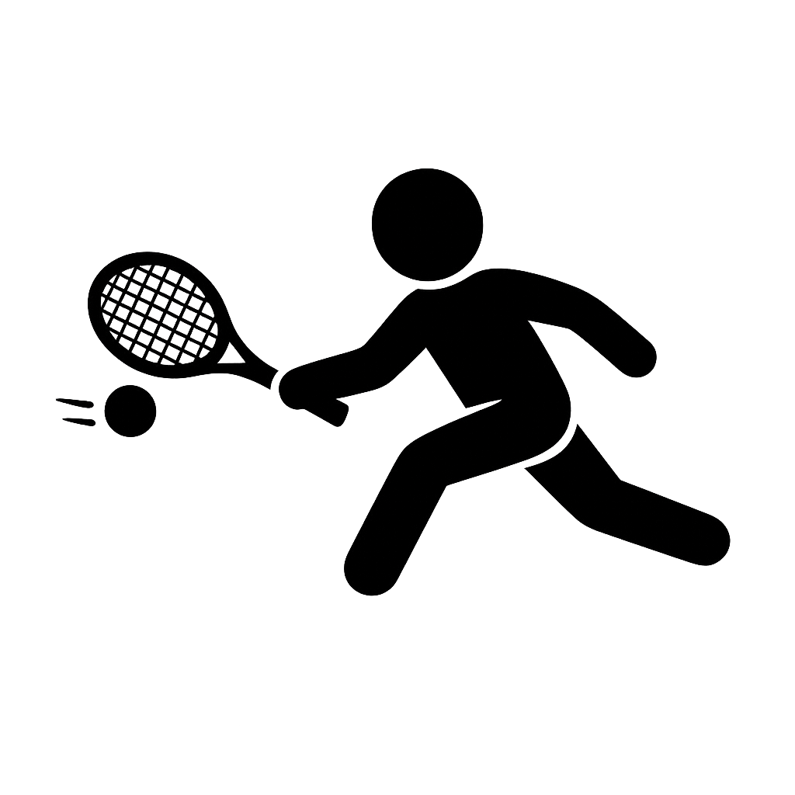
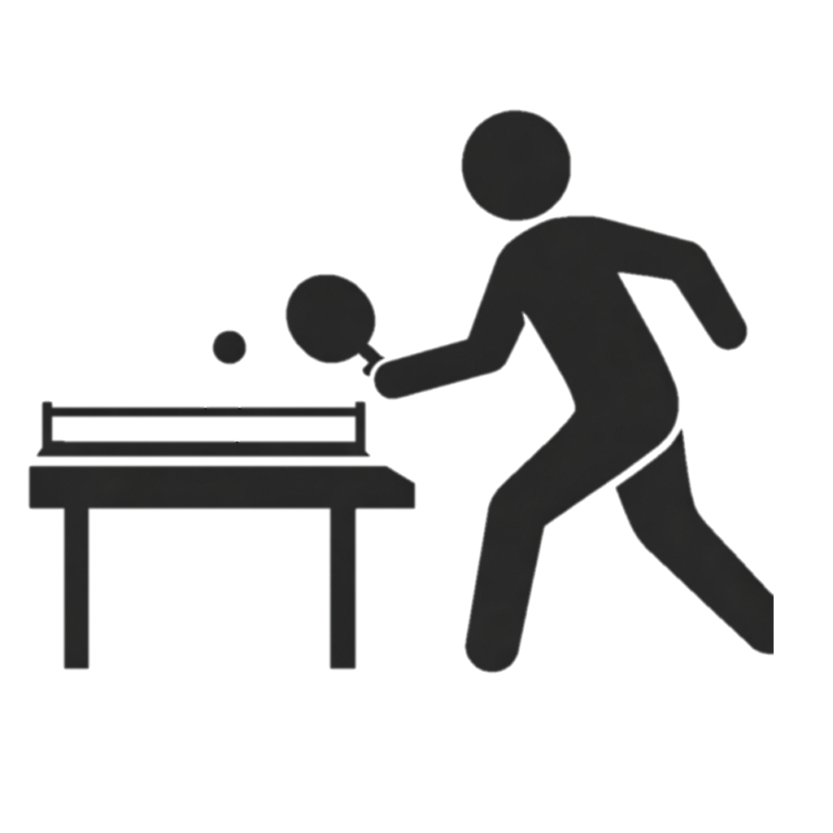
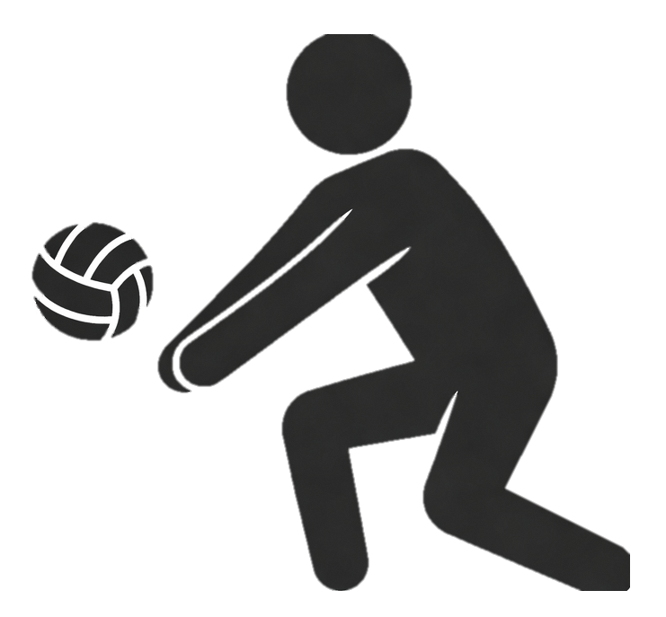
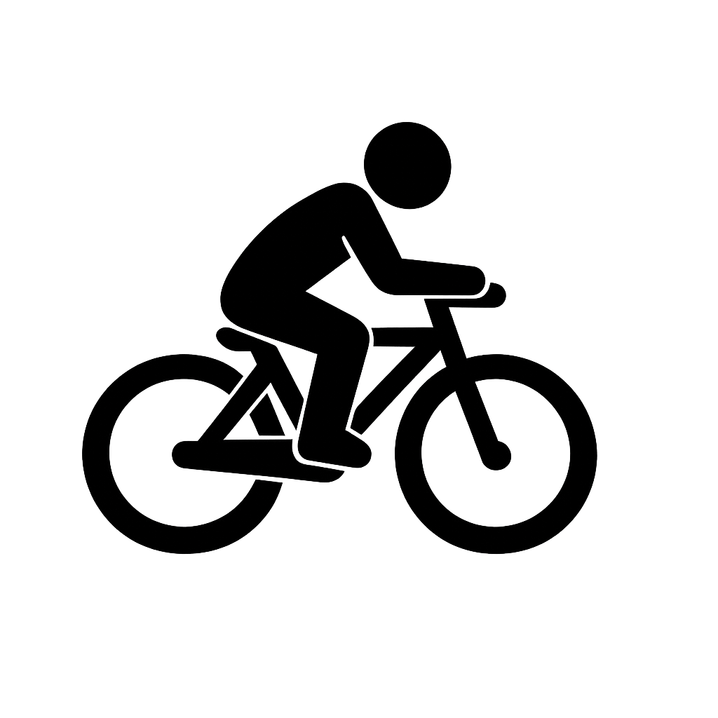
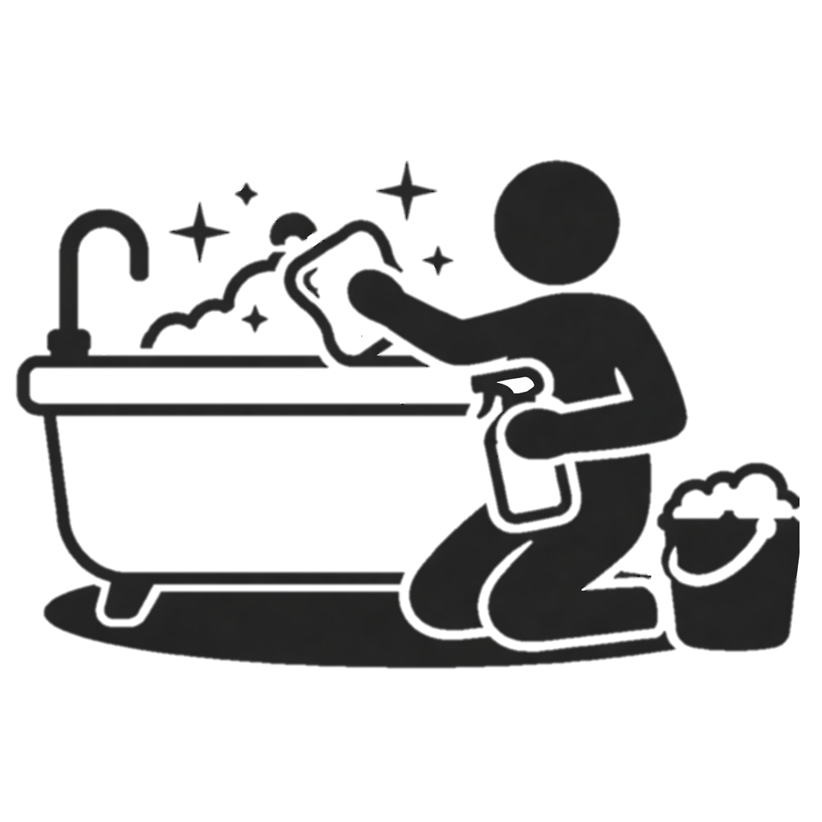
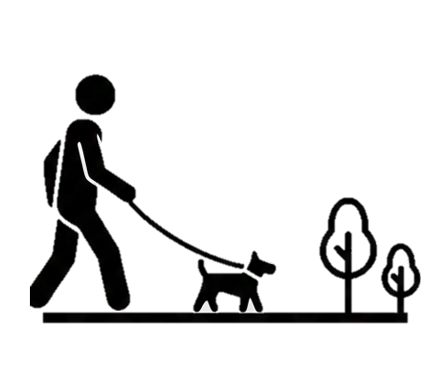
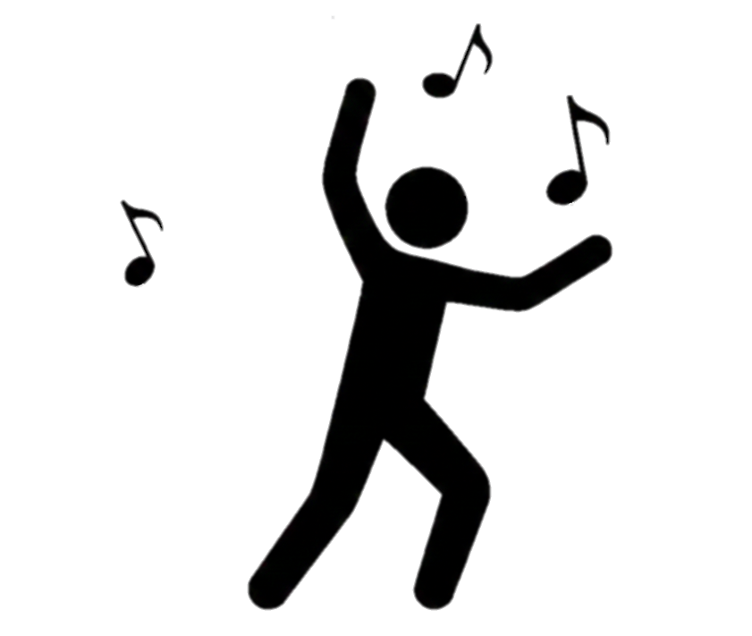
少し息が上がる程度以上の身体活動を１日60分以上
少し息が上がる程度以上の身体活動の例
軽い筋トレ
テニス
バレーボール
卓球
自転車に乗る
散歩
徒歩通学
風呂そうじ
ダンス

Slide 8
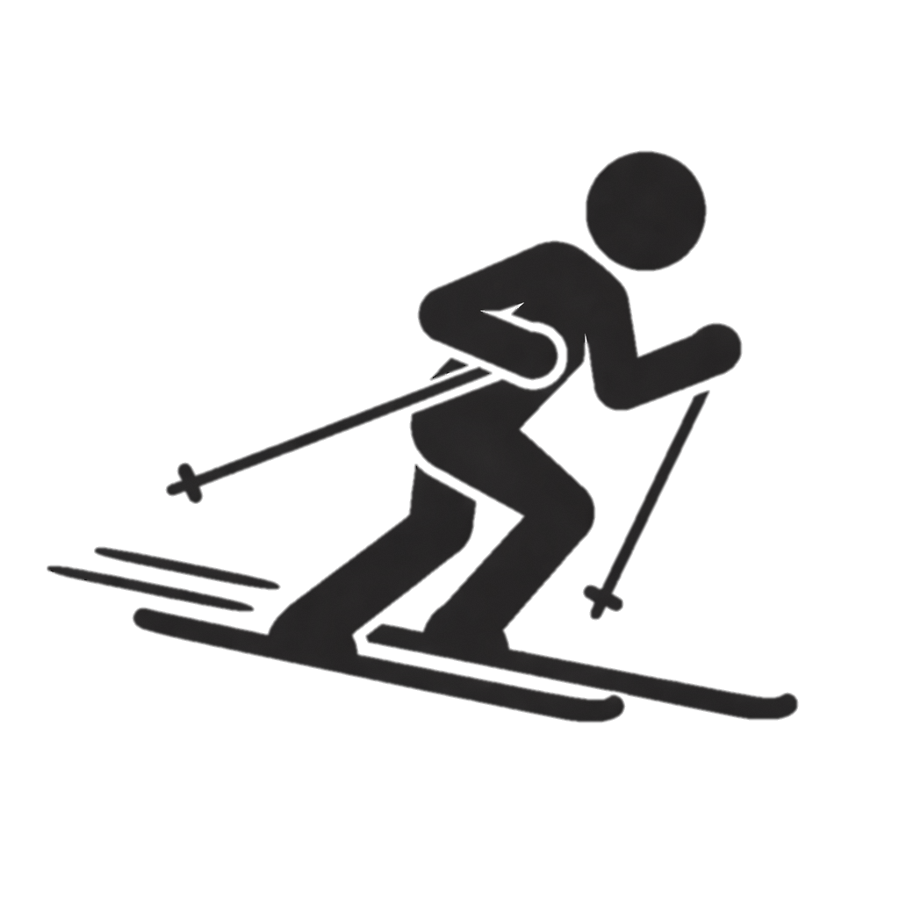
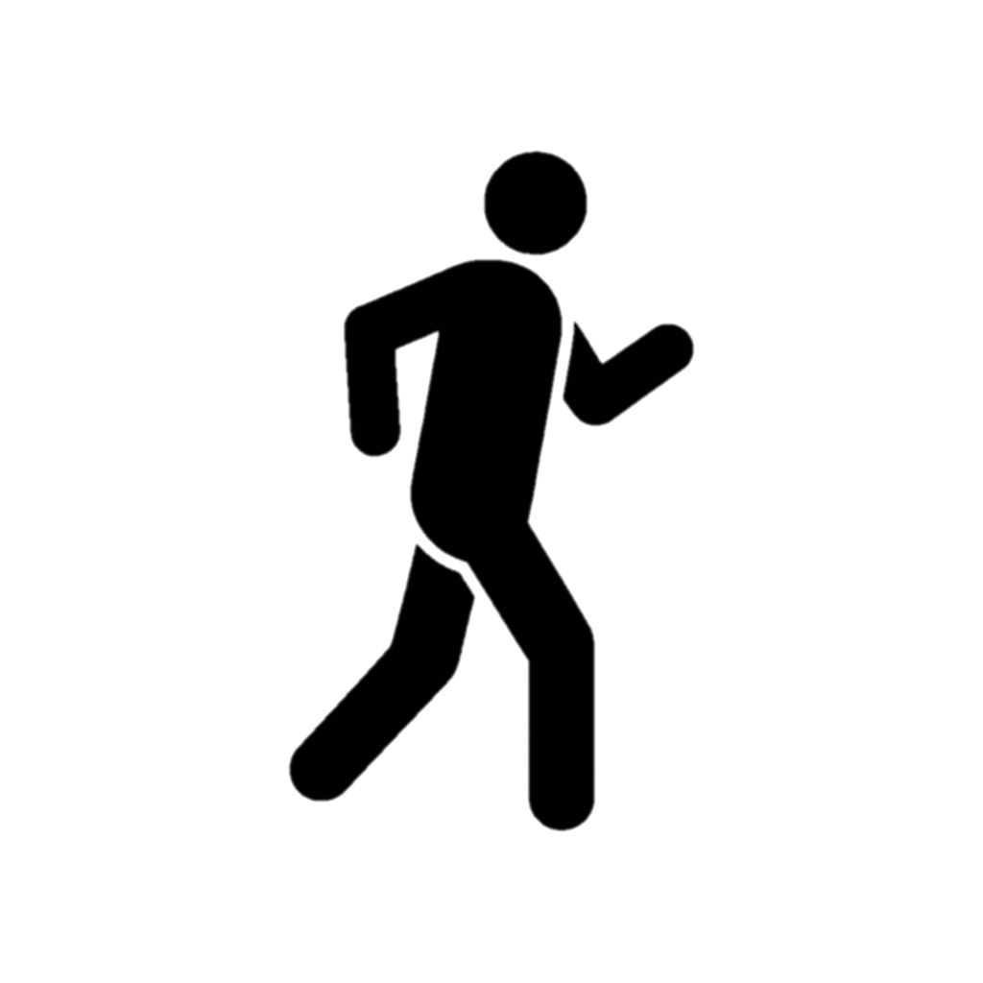
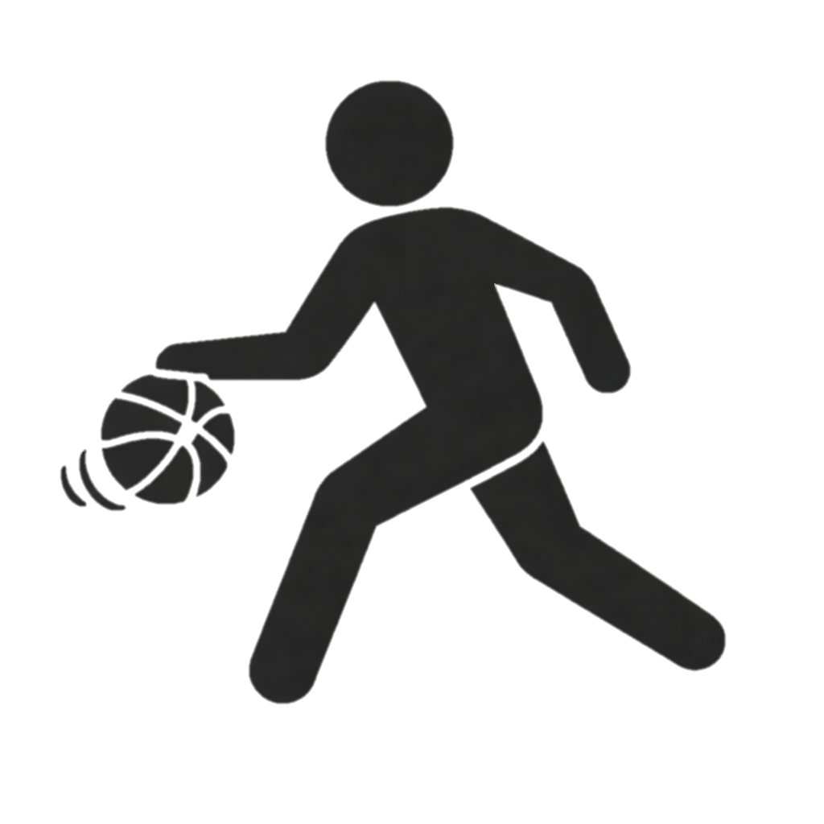
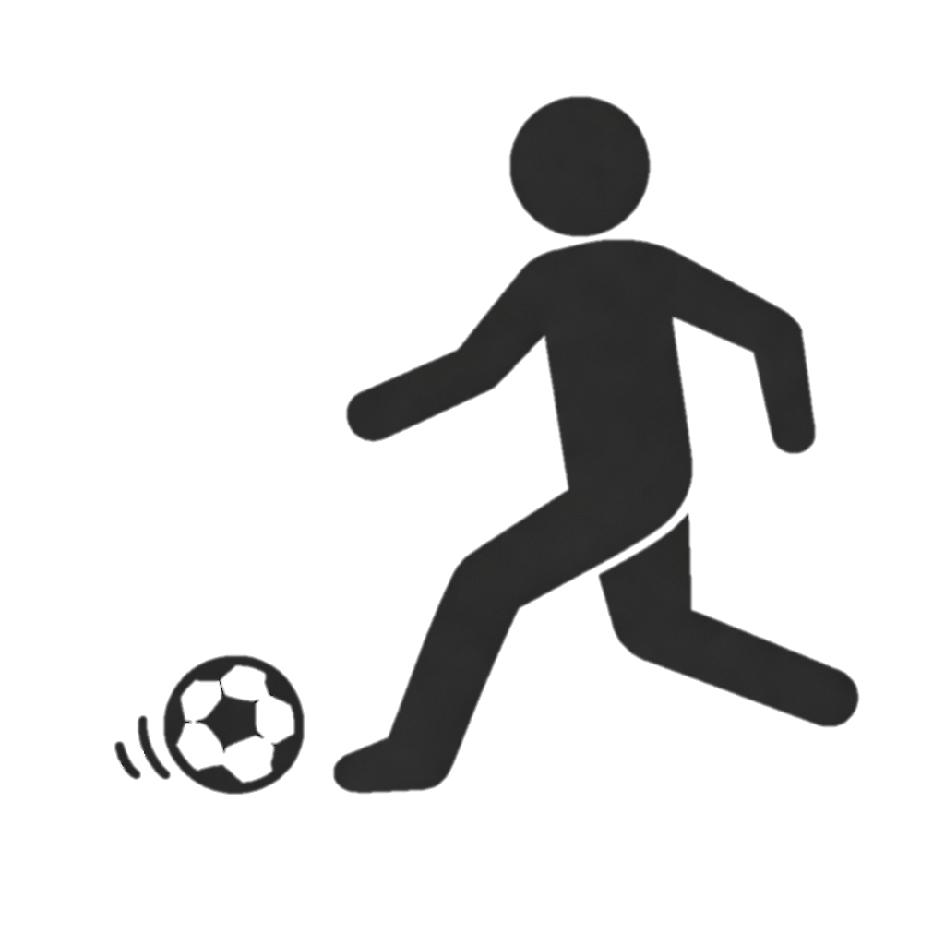
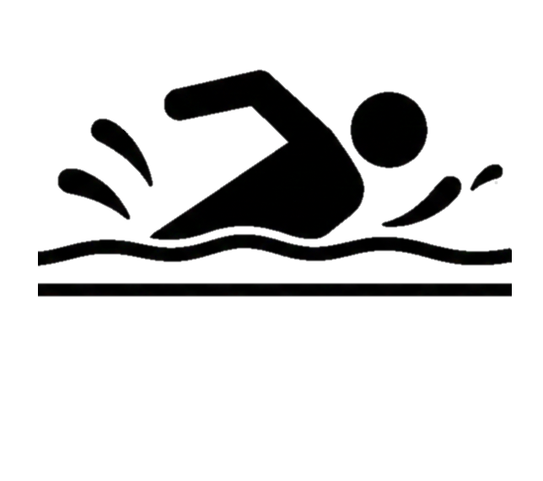
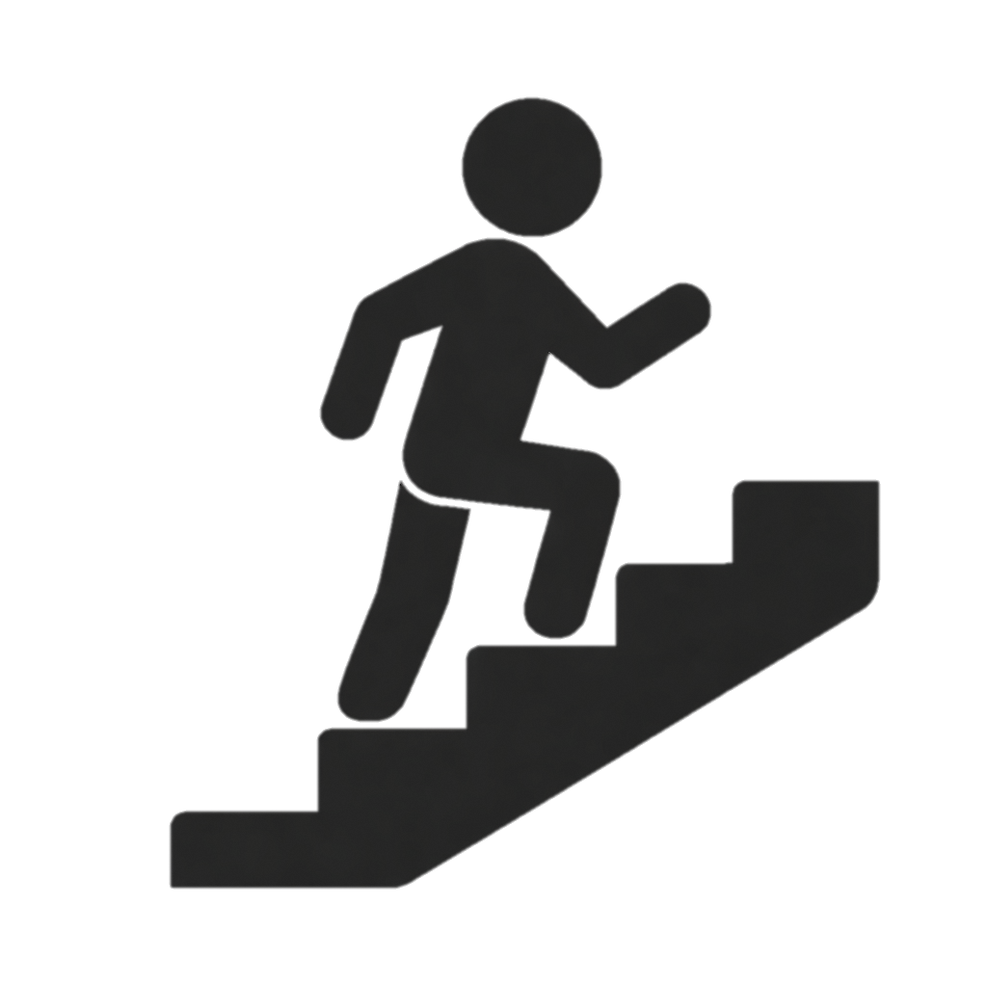
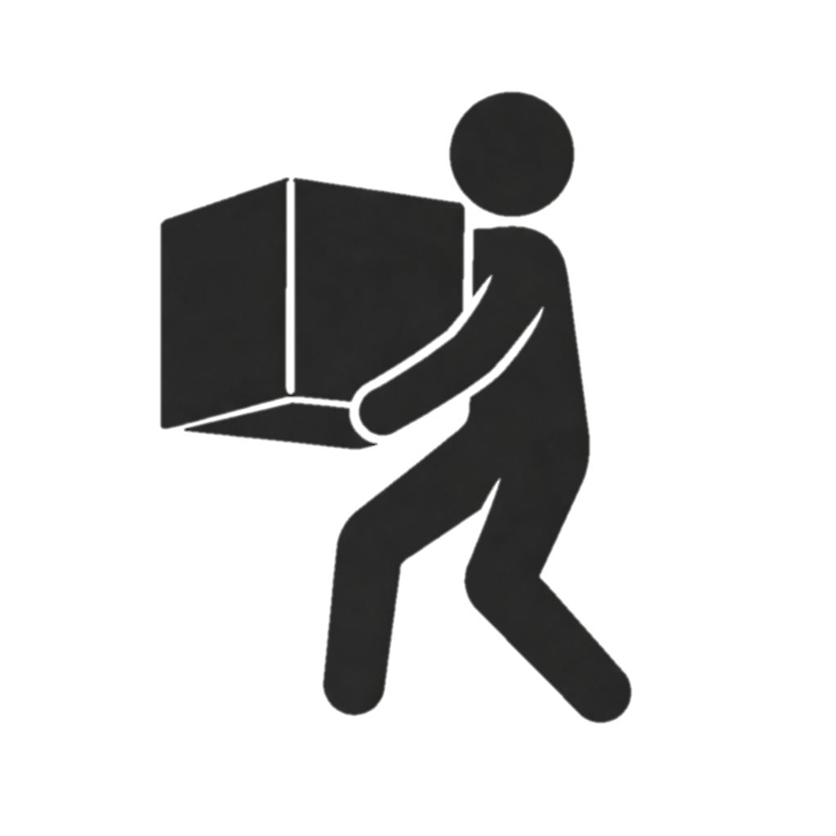
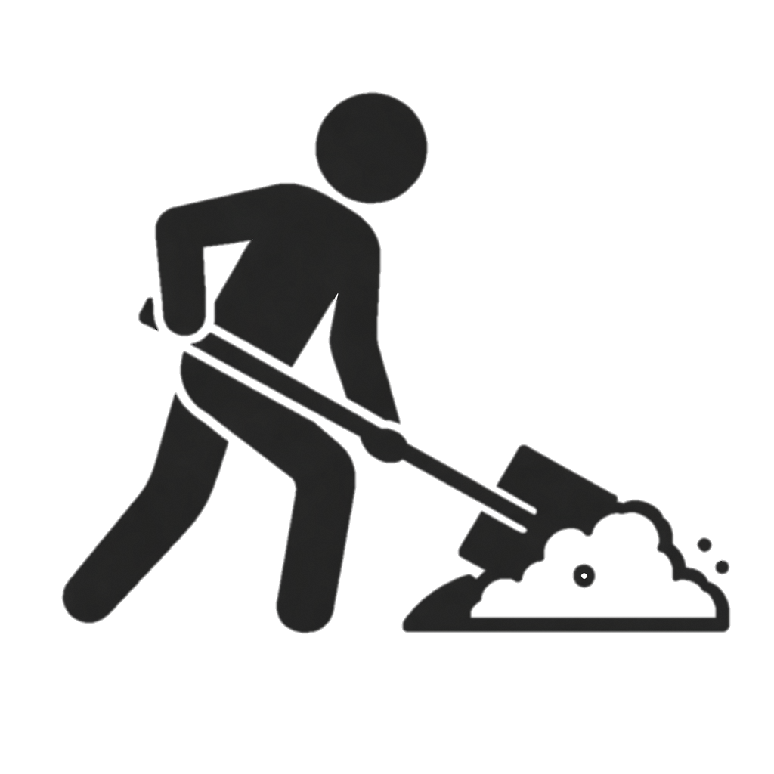
息が上がる身体活動を週３日以上
息が上がる身体活動の例 ※激しすぎる運動やオーバーユースに注意
スキー
バスケ
サッカー
ジョギング
水泳
速く
階段をのぼる
重い荷物を運ぶ
スコップで
雪かき

